Slide 1
Детский сад «Ягодка» ГБОУ СОШ № 11 г. Кинеля
«Полезная невидимка,
или
энергия вокруг нас»
электрическая

Slide 2
Видеосвязь придумали любопытные

Slide 3
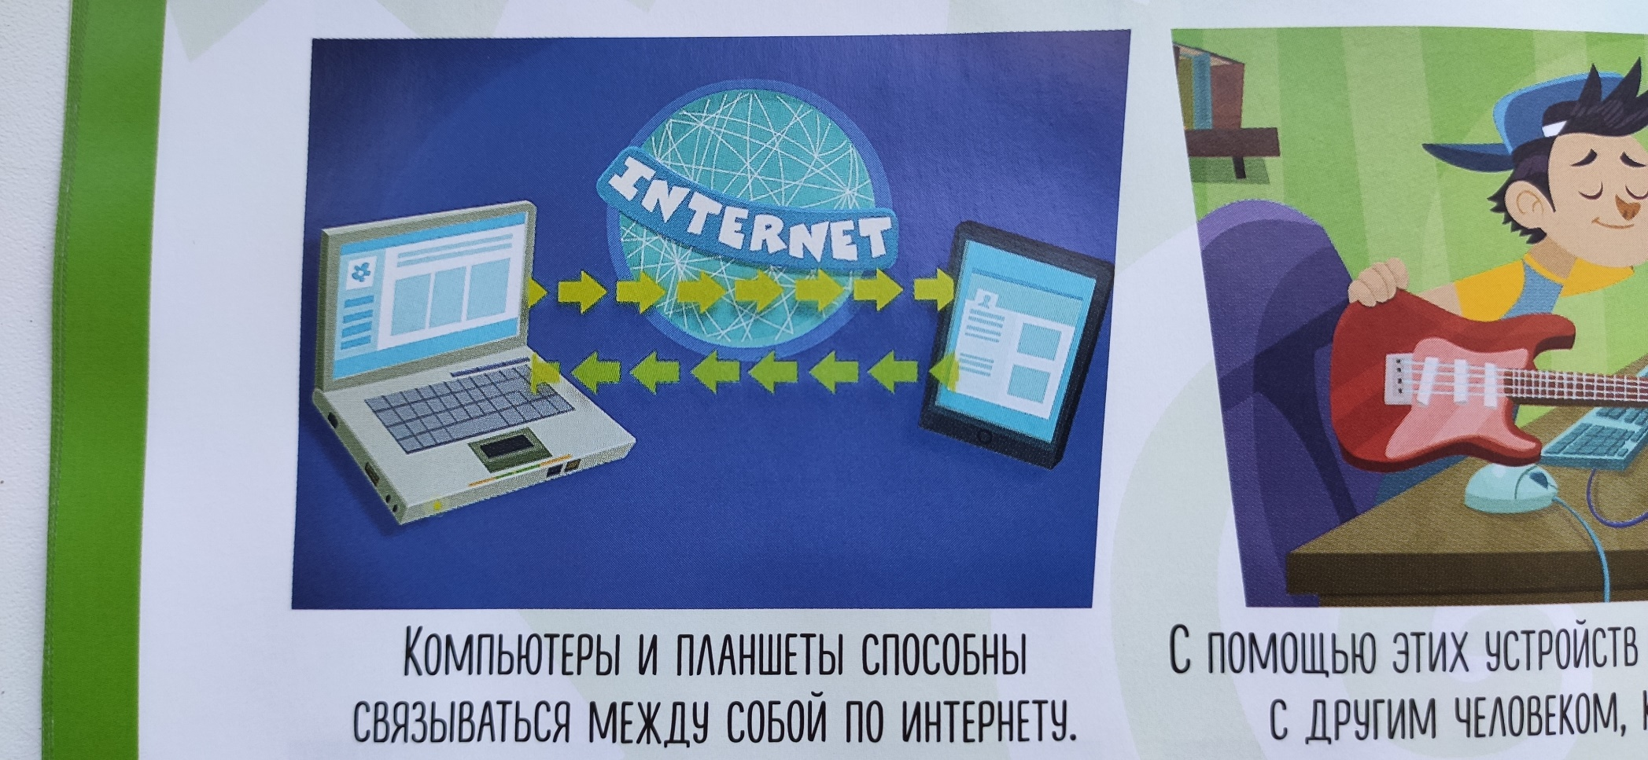
Компьютеры и планшеты способны связываться между собой по интернету.

Slide 4
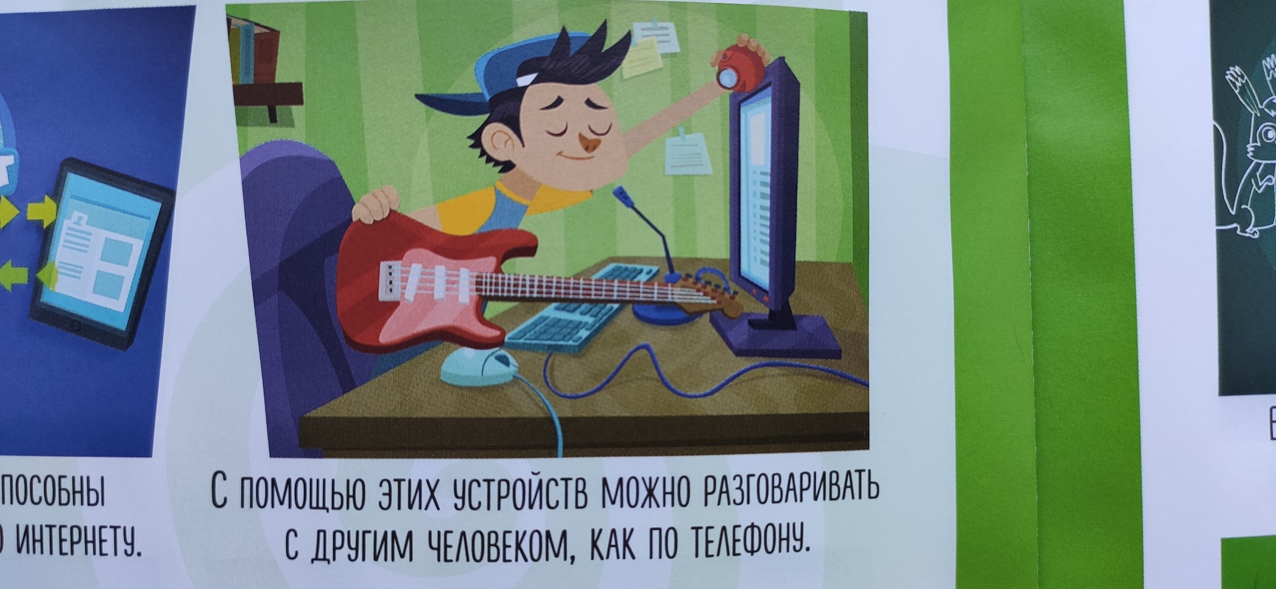
С помощью этих устройств можно разговаривать с другим человеком, как по телефону.

Slide 5
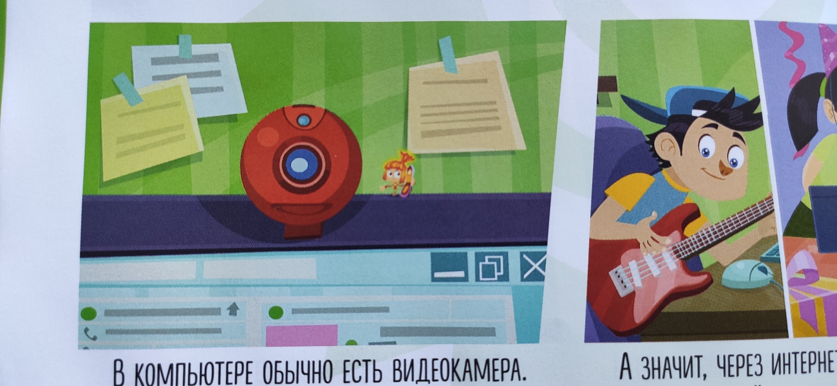
В компьютере обычно есть видеокамера.

Slide 6
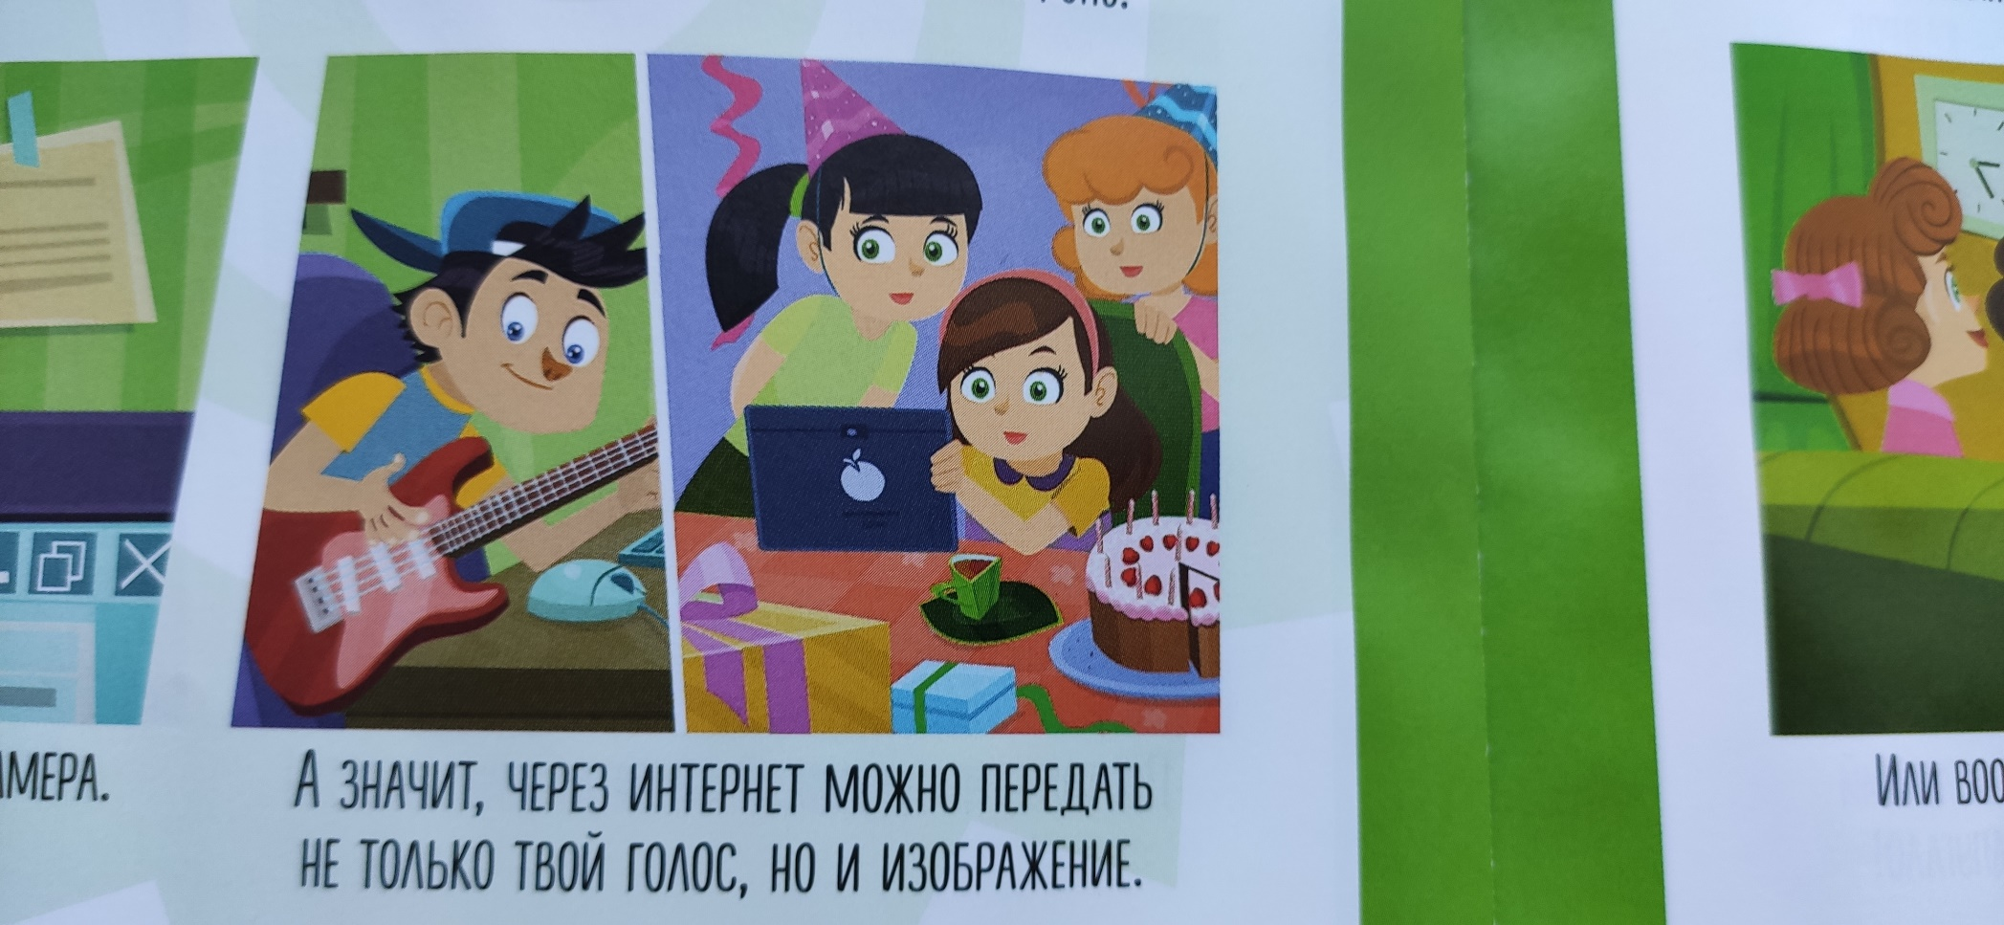
А значит, через интернет можно передать не только твой голос, но и изображение

Slide 7
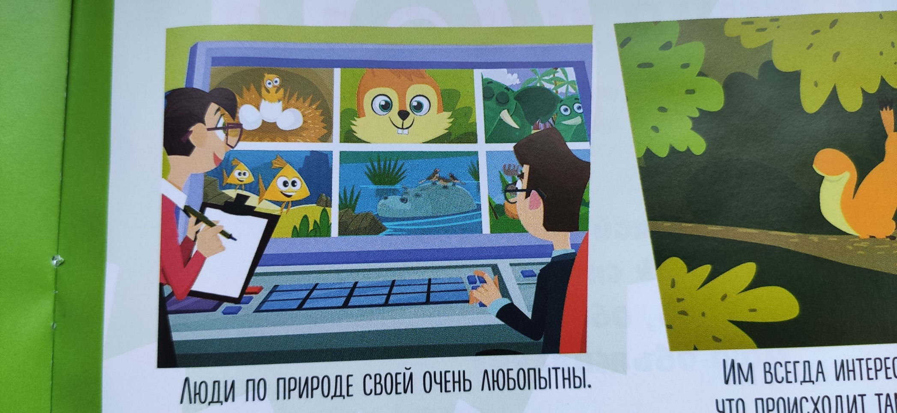
Люди по природе своей любопытны.

Slide 8
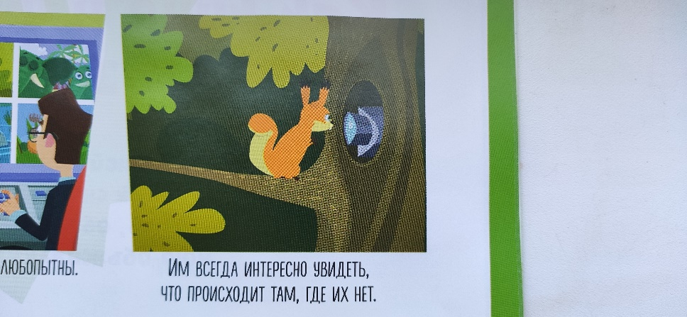
Им всегда интересно увидеть, что происходит там где их нет.

Slide 9
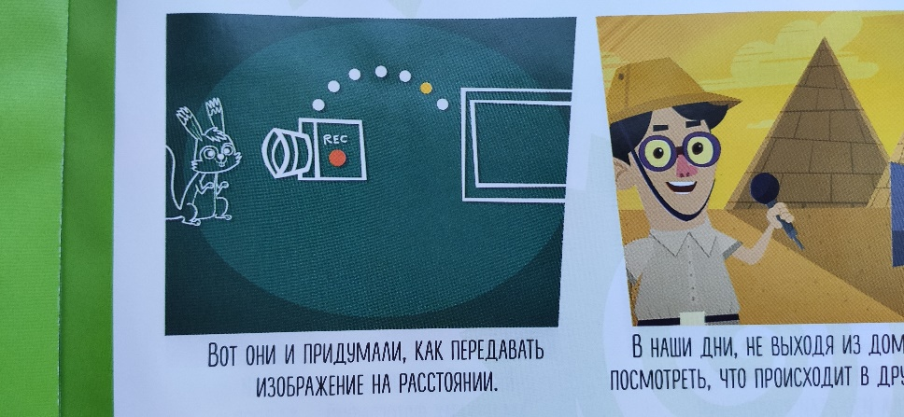
Вот они и придумали, как передавать изображение на расстоянии.

Slide 10
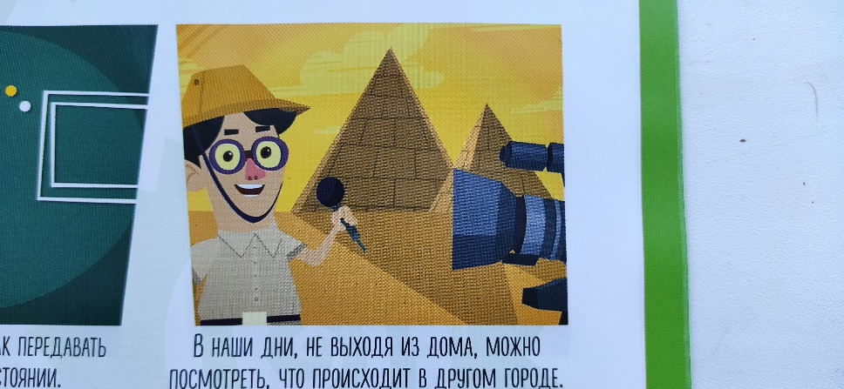
В наши дни, не выходя из дома, можно посмотреть, что происходит в другом городе.

Slide 11
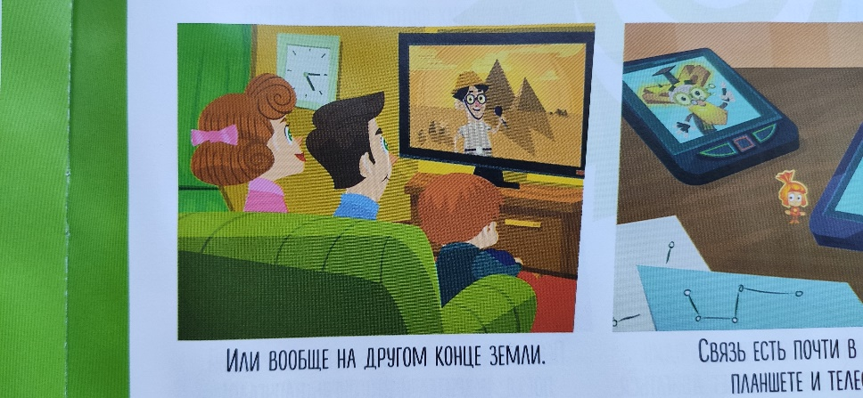
Или вообще на другом конце земли.

Slide 12
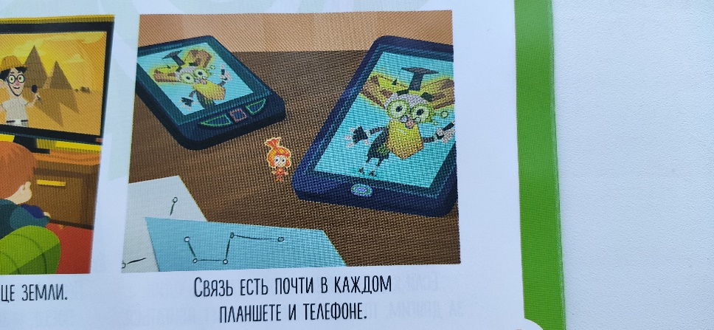
Связь есть почти в каждом планшете и телефоне.

